Slide 1
AI 에 맡기기 전에
받아들일 기준을 먼저 정했다
LG디스플레이 AX 전형 사전과제 | 자기소개서 2번 항목 | 허윤
1부 데이터시트 검색 도구: 근거가 부족하면 언어모델을 부르지 않는다
2부 IDEC 프로젝트 관리: 운영 규격을 지시문으로 주고 Plane 으로 작업을 관리한다
3부 로컬 문서 관리: 노션 대신 직접 만든 화면, 데이터는 내 PC 에만
2026.10
Notes:
자기소개서 2번에 쓴 두 경험과 평소 문서를 관리하는 방식입니다. 데이터시트 검색 도구, IDEC 회로설계 프로젝트, 그리고 노션 대신 직접 만든 문서 관리 화면입니다. 세 작업 모두 AI 에 일을 맡기기 전에 결과를 받아들일 기준을 먼저 정했고, 그 기준을 눈이 아니라 검사로 확인했습니다. 첫 번째는 허브 보드를 설계하면서 실제로 겪은 문제에서 출발한 도구입니다. 핵심은 많이 찾는 것이 아니라 틀린 근거로 답하지 않는 것입니다. 시연은 ZIP 맨 위의 시연.html 로 보여 드립니다. 설치 없이 브라우저만으로 열립니다.

Slide 2
세 작업, 같은 방식
 | 직접 정한 기준 | 기준을 확인한 방법
1부 데이터시트 검색 | 다른 변종의 근거는 쓰지 않는다. 근거가 부족하면 답하지 않는다 | 품번 13종별로 게이트를 통과한 청크 1,000건 전수 검사, 평가셋 38문항
2부 프로젝트 관리 | 운영 규격을 직접 써서 Claude 에 지시문으로 준다. “동작 확인” 같은 모호한 완료 조건 금지 | 작업 51개에 측정 가능한 완료 조건 280개. Plane 에 등록하기 전에 스크립트로 검사
3부 문서 관리 | 정본은 파일 하나. 밖으로 내보낼 범위는 스크립트가 정한다 | 제출본을 만드는 스크립트가 뺀 페이지의 내용이 남았는지 검사
구현은 Claude 로 했다. 무엇을 근거로 인정하고 언제 멈출지, 결과를 받아들일지는 위 검사 결과로 판단했다.
Notes:
세 작업 모두 같은 순서였습니다. 기준을 먼저 쓰고, AI 로 구현하고, 결과는 검사로 받아들였습니다.

Slide 3
1부 데이터시트 검색 도구: 결과 요약
0건
10/10
28/28
17~21/28
다른 변종 청크 오통과
문서에 없는 질문 차단
근거 페이지 검색
답변 엄격 정답
품번 13종별 게이트 통과 청크 1,000건 전수 검사
모델 호출 전에 막아 토큰 0
정답 질문의 기대 페이지가 상위 5개 안 (hit@5)
로컬 4B 모델 2종, 반복 실행 범위. 변종 값 혼입이 남은 과제
평가셋 38문항 (정답형 20, 변종 구분 8, 문서에 없음 10). 정답과 출처 페이지는 PDF 원문에서 확인해 tests/evaluation_questions.json 에 함께 적었다.
재현 python evaluate.py (전수 검사), python calibrate.py (기준값), python evaluate_answers.py (모델 비교). 앞의 둘은 API 키 없이 돈다.
Notes:
숫자는 전부 스크립트 출력에서 가져왔습니다. 전수 검사와 기준값 결정은 API 키 없이 누구나 다시 돌려 볼 수 있습니다.

Slide 4
한 글자 차이가 다른 부품이다
학부연구인턴 중 USB 허브 보드를 설계하며 컨트롤러 CH334U 의 사양을 확인해야 했다
데이터시트 한 권(32쪽)에 CH334/CH335 변종 10종이 함께 실려 있고, 비교표에는 한 페이지에 모두 나온다
접미사 한 글자에 패키지와 핀 배치, 과전류 검출 지원 여부가 바뀐다
찾은 내용이 질문한 품번에 적용되는지 가리는 것이 검색보다 먼저였다
패키지 | 품번 | 과전류 검출
QSOP16 | CH334R | 지원 안 함
QSOP28 | CH334U | GANG 모드만
QFN16_3×3 | CH334P | 지원 안 함
QFN28_5×5 | CH334H | 개별 검출 / GANG
QFN28_4×4 | CH335F | 독립 / GANG
표 1-2 (p.4), 3.1 과전류 검출 (p.9)에서 발췌. 페이지는 PDF 쪽 번호
품번 패턴으로 잡힌 문자열은 13종이다. CH334/CH335 변종 10종에 주변 부품 2종(CH213K, CH412K)과 패키지 코드 1종(QFN16C)이 함께 잡힌다. 전수 검사는 13종 모두를 대상으로 했다.
Notes:
CH334U 와 CH334R 은 같은 표의 바로 옆 칸입니다. 검색이 CH334R 의 QSOP16 을 근거로 가져오면 핀 배치가 통째로 틀립니다. 13종에는 주변 부품 두 개와 패키지 코드 하나가 섞여 있다는 점도 먼저 말씀드립니다.

Slide 5
검색은 항상 무언가를 돌려준다
질문 “CH334U 는 HDMI 2.1 을 지원하는가?” 문서에 HDMI 는 한 번도 나오지 않는다
처음 만든 것
지금
관련이 낮은 구간도 상위 5개로 그대로 모델에 넘겼다
모델은 인접 구간을 근거처럼 엮어 그럴듯한 답을 만들었다
답이 틀렸는지는 원문을 다시 찾아봐야 알 수 있었다
답해도 되는 조건을 먼저 정하고, 못 미치면 모델을 부르지 않는다
이 질문은 근거에 HDMI 가 없어(용어 비율 0%) 모델을 부르지 않는다
모든 답에 페이지를 붙이고 원문과 다시 대조한다
Notes:
검색기는 점수가 낮아도 상위 5개를 돌려줍니다. 처음에는 그걸 그대로 넘겨서, 없는 사양을 설명하는 답이 나왔습니다. 그래서 순서를 바꿨습니다. 답할 조건을 먼저 정하고 나서 모델을 붙였습니다.

Slide 6
모델을 부르기 전에 세 번 거른다
1
2
3
4
5
6
7
품번 추출
변종 게이트
BM25 검색
검증 게이트
근거 충분성
모델 호출
원문 대조
질문에서 CH334U 같은 품번을 뽑는다
다른 변종만 적힌 청크를 뺀다
품번은 빼고 내용으로 순위를 매긴다
질문한 품번이 문서에 있는지 본다
1위 점수와 용어 등장 비율을 본다
통과한 경우에만 부른다
인용 페이지와 수치를 원문과 맞춘다
주황색(2, 4, 5)이 차단 지점. 여기서 막히면 모델을 부르지 않고 “제공된 데이터시트에서 해당 내용을 확인할 수 없습니다” 로 답한다. 토큰 0.
벡터 DB 없이 PDF, 청크, BM25 로만 돈다. 같은 질문은 항상 같은 근거와 같은 판정이 나온다.
Notes:
주황색 세 단계가 답하지 않을 조건입니다. 품번이 다르거나, 품번이 문서에 없거나, 묻는 대상이 근거에 없으면 모델을 부르지 않습니다. 시연 화면도 이 일곱 단계를 그대로 보여 줍니다.

Slide 7
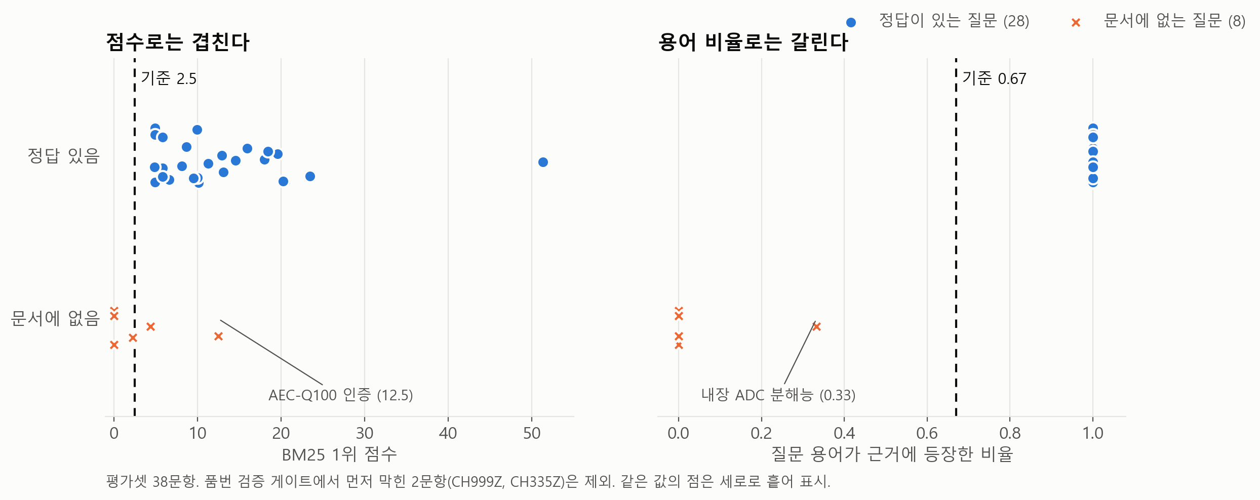
점수로는 못 막고 용어 비율로는 갈린다
점수 기준만 쓰면 “AEC-Q100 인증” 질문(1위 점수 12.5)이 정답 질문 최저 4.9 보다 높아 다 막을 수 없다.
용어 등장 비율은 정답 질문 최저 1.00, 문서에 없는 질문 최고 0.33. 가운데인 0.67 을 기준으로 하고 점수 기준(2.5)은 보조로 둔다.
Notes:
정답이 있는 질문만 넣으면 기준을 낮출수록 성적이 좋아집니다. 그래서 문서에 없는 질문 10개를 같이 넣었습니다. 점수로는 AEC-Q100 질문을 막을 수 없었고, 질문 용어가 근거에 실제로 나오는지를 보니 두 집단이 넓게 갈렸습니다. 38문항으로 정한 값이라 새 질문 유형에서는 다시 확인해야 합니다.

Slide 8
같은 평가셋에 모델만 바꿔 올렸다
모델 | 정답 (3회) | 엄격 정답 (3회) | 변종 구분 (3회) | 잘못된 거절 | 출력 토큰 | 응답 시간
gemma3:4b | 20~21/28 | 17~18/28 | 7/8 | 4 | 44 | 11.39초
nemotron-3-nano:4b (사고 끔) | 23/28 | 21/28 | 4/8 | 2 | 54 | 12.78초
엄격 정답: 정답 사실이 있고 원문 대조(인용 페이지, 수치, 거절 문장 혼재)도 통과. 문자열 채점은 모순된 답도 정답으로 세므로 함께 본다.
같은 설정으로 3회 돌린 범위. 온도 0 이어도 로컬 모델은 실행 조건에 따라 답이 바뀌었다 (바뀐 문항: gemma3:4b A01).
엄격 정답은 nemotron 이 3회 모두 21/28 로 높지만, 이 도구의 핵심인 변종 구분은 gemma3 가 7/8 로 높다. 정답률 하나로 고르면 결론이 뒤집혀 유형별로 나눠 본다.
nemotron 은 CH334R 패키지를 같은 표 옆 칸의 CH334U 값(QSOP28)으로 답했다. gemma3 는 평가 3회에서는 맞혔지만 시연 화면에서 단독으로 물으면 5회 모두 QSOP28 이었다. 4B 로컬 모델에 같은 표에서 변종 값을 고르는 일을 맡길 수 없다.
Notes:
검색과 판정 기준은 고정하고 답변 모델만 바꿨습니다. 클라우드 모델 Fable 5.1 은 스크립트까지 준비했고 비용 때문에 실행하지 못했습니다. 대신 무료 로컬 모델 두 개로 같은 절차를 끝까지 돌렸습니다. 정답률 하나로 고르면 결론이 뒤집혀서, 유형별로 그리고 엄격 기준으로 나눠 봅니다.

Slide 9
프로젝트 부품 전체로: 문서부터 고른다
⓪ 문서 선택
품번 규칙은 제조사마다 달라서 문서마다 등록한다
회로 기호는 BOM 으로 품번을 찾는다
U5 → LMR33630ADDAR → 변종 LMR33630A
문서 한 권으로 정해지면 그 안에서만 찾는다
여러 PDF 를 한 색인에 섞으면 점수 분포가 바뀌고 다른 부품 근거가 섞인다
정해지지 않으면 답하지 않는다
두 부품 이상, 데이터시트 미등록(ESD, 다이오드, 수동 소자), BOM 에 없는 품번, 부품이 없는 질문
화면에서 문서를 켜고 끈다
한 권만 켜면 품번 없이 물어도 그 문서에서 찾는다 (변종은 BOM 품번 기준). 꺼진 문서는 검색하지 않는다
문서 | 변종을 가르는 것 | 변종이 아닌 꼬리
CH334/CH335 | 접미사 한 글자 (U, R, Q) | 없음
TPS2552/53 | 끝자리 2/3 = EN 극성, -1 = 래치오프 | DBV, R
LMR33630 | A/B/C = 400 k / 1.4 M / 2.1 MHz | DDA, RNX
TPS7A20 | 뒤 숫자 = 출력 전압 (33 = 3.3 V) | P, DBV
LM66100 | 1종 | DCK, R
BOM 의 어느 부품이 어느 문서에 대응하는지는 이 규칙이 정한다. 사람이 손으로 잇지 않는다.
Notes:
검색기 하나로 어느 부품이든 질문은 받습니다. 답하는 것은 데이터시트를 등록한 부품뿐이고, 나머지는 등록되지 않았다고 답합니다. 근거가 없으면 답하지 않는다는 원칙을 부품 범위에도 그대로 적용했습니다.

Slide 10
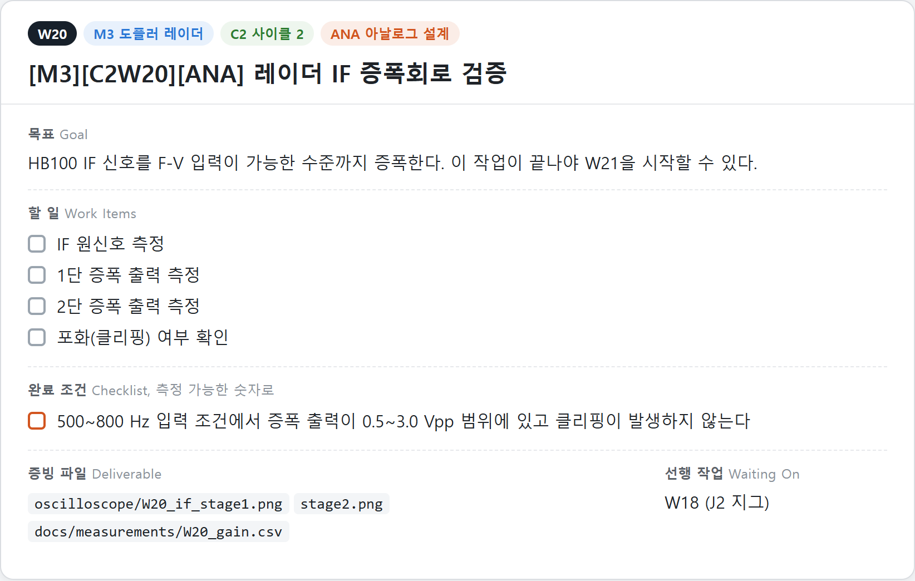
2부 IDEC 프로젝트 관리: 운영 규격을 지시문으로 준다
51
280
178
28
6
작업
측정 가능한 완료 조건
증빙 파일 경로
설계 결정 기록
진행 판정 시점
Plane 으로 관리하는 방법
운영 규격을 직접 쓰고 Claude 에 지시문으로 줬다. Claude 가 회의와 결정 사항을 이 형식의 작업 항목으로 정리
스크립트가 규격을 지켰는지 검사한 뒤 Plane API 로 작업, 모듈, 사이클을 등록
할 일과 완료 조건은 체크리스트. “동작 확인” 대신 “리플 50 mVpp 이하” 처럼 숫자로
완료 조건을 모두 만족해야 Done. 1인당 진행 중 작업은 3개까지
커밋 메시지에 작업 번호를 붙여 변경 이력을 작업과 연결
Notes:
자소서 2번의 두 번째 경험입니다. 2인 팀이라 관리할 사람이 따로 없어서, 운영 규격을 한 번 제대로 써서 Claude 에 지시문으로 줬습니다. 형식과 완료 기준을 먼저 정해 두니 작업 51개가 모두 같은 형식과 숫자로 된 완료 조건을 갖췄습니다. 작업 목록은 스크립트로 Plane 에 올리면서 모호한 완료 조건이 없는지 검사했습니다.

Slide 11
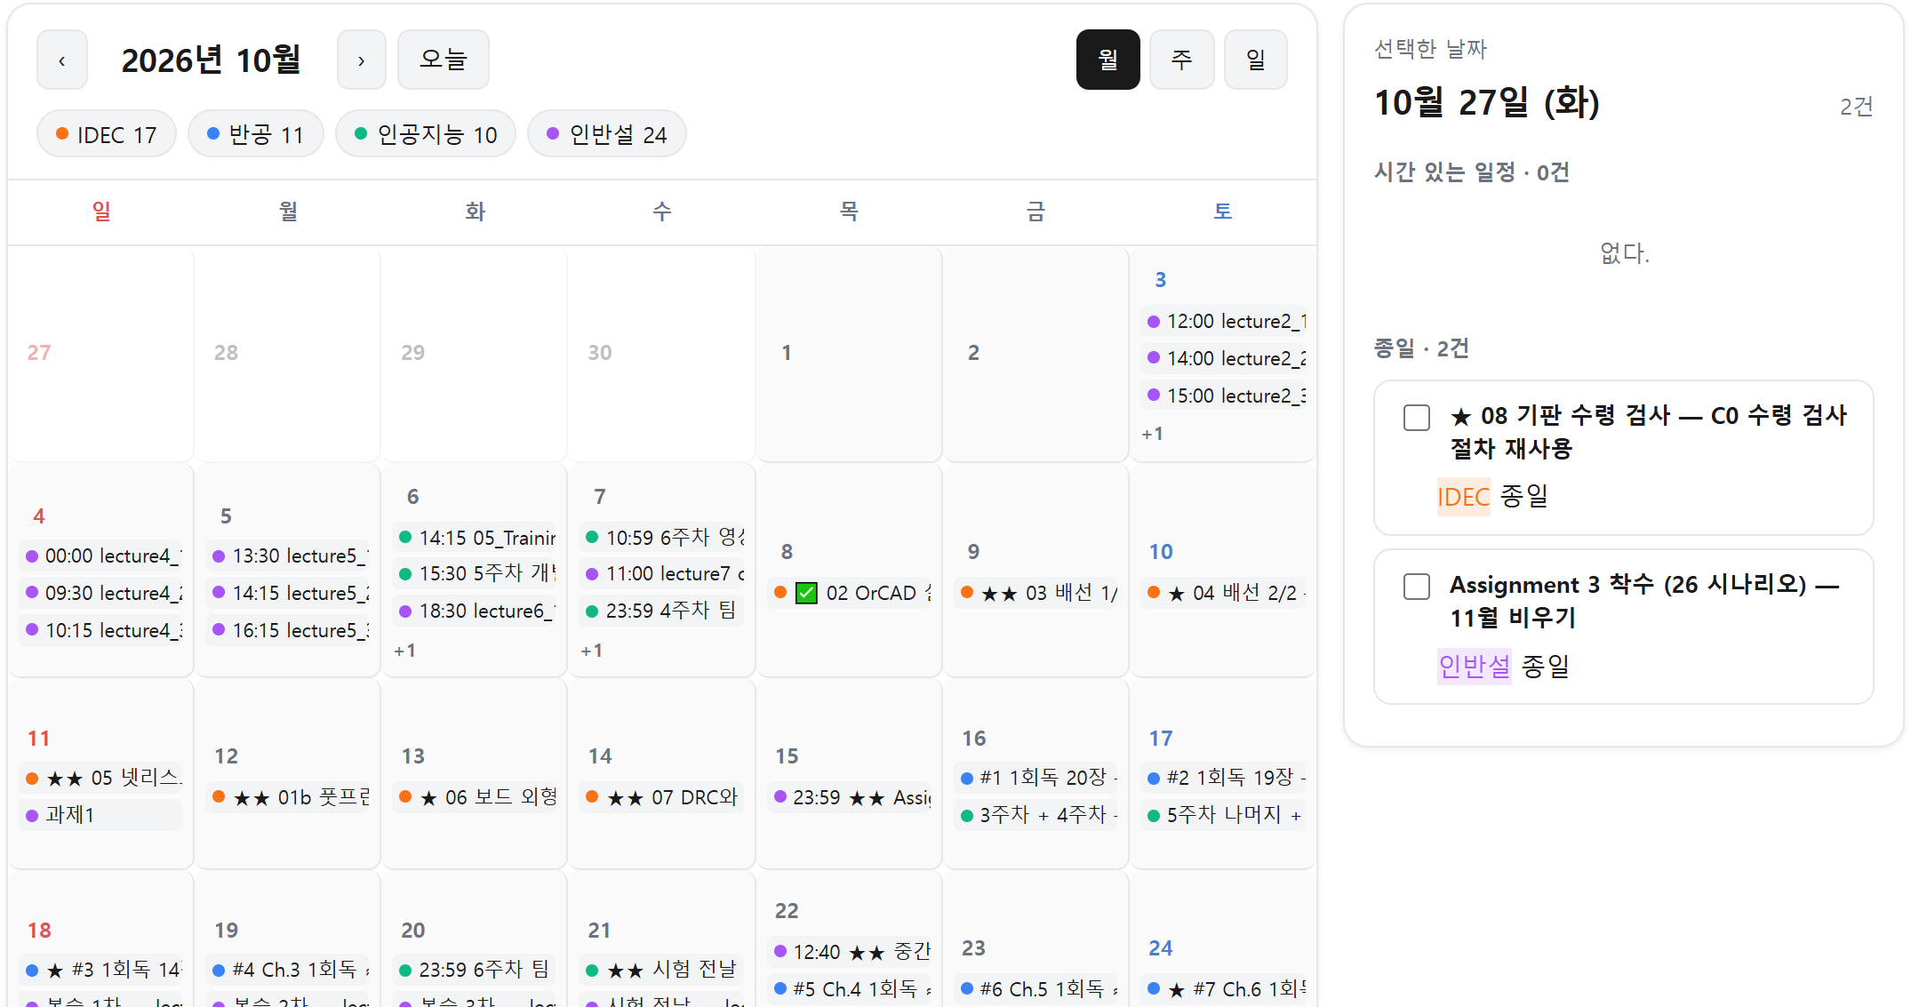
3부 노션 대신 문서 관리 화면을 직접 만든다
1
정해진 규격의 한계
노션은 블록과 데이터베이스가 정한 틀 안에서만 화면을 만든다. 넷리스트나 부품표 같은 프로젝트 파일에서 값을 읽어 오지 못해 옮겨 적었고, 원본이 바뀌면 어긋났다
2
일하는 순서에 맞춘 화면
직접 만든 화면이 가장 효율적이다. 홈에서 오늘과 내일 할 일을 보고, IDEC 페이지에서 회로도 장마다 들어갈 부품과 남은 풋프린트를 바로 찾는다
3
만드는 비용이 거의 사라졌다
2026.10.07 하루에 노션 일정 가져오기, 휴대폰 캘린더(.ics) 내보내기, IDEC 부품 대응표 페이지를 만들었다. 구조와 규칙은 내가 정하고 구현은 Claude 로 했다
캘린더 페이지 (제출본). 수업 3과목과 IDEC 일정 61건
토큰: 같은 일을 Claude 로 시켰을 때 (실측)
4
내 PC 에서만 돈다
일정 하나 추가 로컬 3번, 약 1,500자 / 노션 API 6번, 약 15,000자
일주일 일정 읽기 로컬 1번, 약 500자 / 노션 API 3번, 약 8,000자
한계: 혼자 쓰는 구조라 여러 사람이 함께 쓰는 데는 기존 플랫폼이 안정적이다
데이터는 로컬 파일이고 페이지는 외부로 요청을 보내지 않는다. 서버도 계정도 없다. 더블클릭하면 열린다
Notes:
노션은 정해진 블록과 데이터베이스 안에서만 화면을 만들 수 있어서, 프로젝트 파일에 있는 값은 옮겨 적어야 했고 옮겨 적은 값은 금방 어긋났습니다. 제 일에 맞춘 화면을 직접 만드는 것이 가장 효율적인데, 예전에는 그 비용이 컸습니다. 지금은 구조와 규칙만 정하면 구현은 Claude 로 하루 안에 끝납니다. 데이터는 제 PC 의 파일이고 페이지는 외부로 요청을 보내지 않습니다. 다만 만드는 동안 Claude 가 작업 폴더를 읽는 것은 맞습니다. 그래서 보안은 저장과 열람이 PC 안에서 끝나고, 밖으로 내보낼 범위를 스크립트가 정한다는 뜻으로 말씀드립니다.

Slide 12
남은 한계와 LG디스플레이에서 쓰는 방법
남은 한계
회로 직무에서 쓰는 방법
CH334 한 권 모드의 정규식은 주변 부품과 패키지 코드도 품번으로 잡는다. 문서별 변종 규칙(확장)에서는 이 문제가 없다
TI 문서 1쪽 기능 목록의 요약 값을 놓친다 (확장 평가에서 근거 4건)
핀 배치도와 회로도는 텍스트 추출로 순서가 깨진다
기준값은 38문항에서 정했다. 새 질문 유형에서 다시 확인해야 한다
로컬 문서 관리는 혼자 쓰는 구조다. 여러 사람이 함께 쓰는 데는 기존 플랫폼이 안정적이다
변종과 리비전이 많은 부품 문서에서 적용 조건과 출처를 붙여 회로 사양을 찾는다
검증 자료를 정리할 때도 근거 페이지가 붙은 답만 설계 검토에 쓴다
프로젝트 작업은 측정 가능한 완료 조건으로 쓰고, 운영 규격을 지시문으로 주어 AI 가 정리한 결과의 형식을 맞춘다
모델이 바뀌어도 평가셋과 판정 기준은 남는다. 새 모델은 같은 평가셋에 올려 정확도, 토큰, 응답 시간으로 판단한다
Notes:
사내 문서는 외부 API 로 보내지 않고 로컬 모델로 돌리는 구성도 이미 해 봤습니다. 자료를 찾고 정리하는 부담을 줄이고, 회로 성능과 검증 결과 해석에 시간을 쓰려는 것이 목적입니다. 한계는 숨기지 않고 다음 단계로 정리했습니다.

